Slide 1
Interaksi ligan dengan reseptor

Slide 2
Sasaran belajar
Pendahuluan
Klasifikasi obat berdasarkan interaksinya
Efek obat terhadap respon biologis

Slide 3
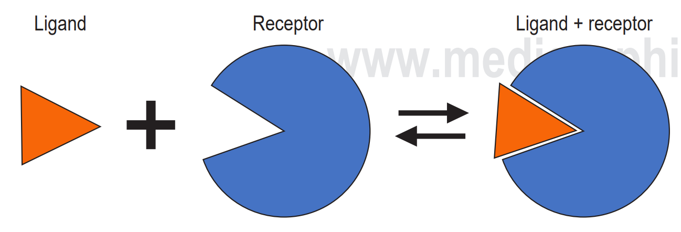
Pendahuluan
Teori mengenai interaksi obat dengan reseptor telah dikemukakan oleh AJ Clark tahun 1933 yaitu teori okupasi (interaksi terjadi mengikuti hukum fisika dan kimia)

Slide 4
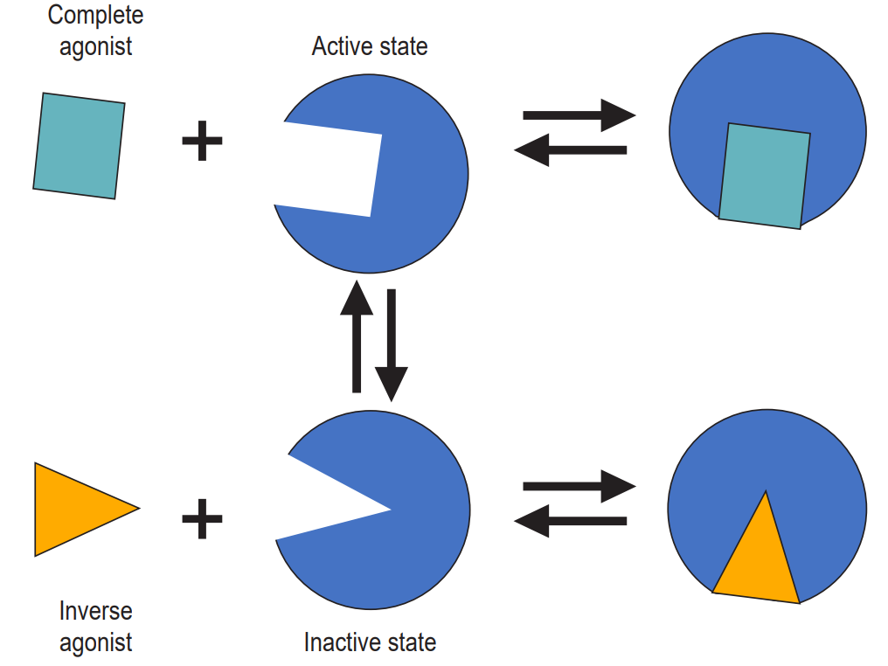
Teori lain mengenai reseptor adalah reseptor dapat berubah bentuk atau konformasi dari bentuk aktif menjadi inaktif maupun sebaliknya (teori two-state)

Slide 5
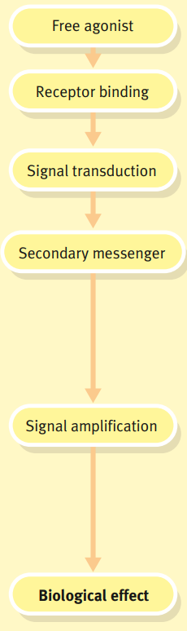
Klasifikasi obat berdasarkan interaksinya
Obat agonis merupakan obat yang berinteraksi dengan reseptor dan mengakibatkan perubahan konformasi dan respon biologis
Obat antagonis adalah obat yang berinteraksi dengan reseptor tanpa mengakibatkan perubahan konformasi
Selain itu ada juga obat yang bersifat antara agonis dan antagonis yang sering disebut agonis parsial

Slide 6
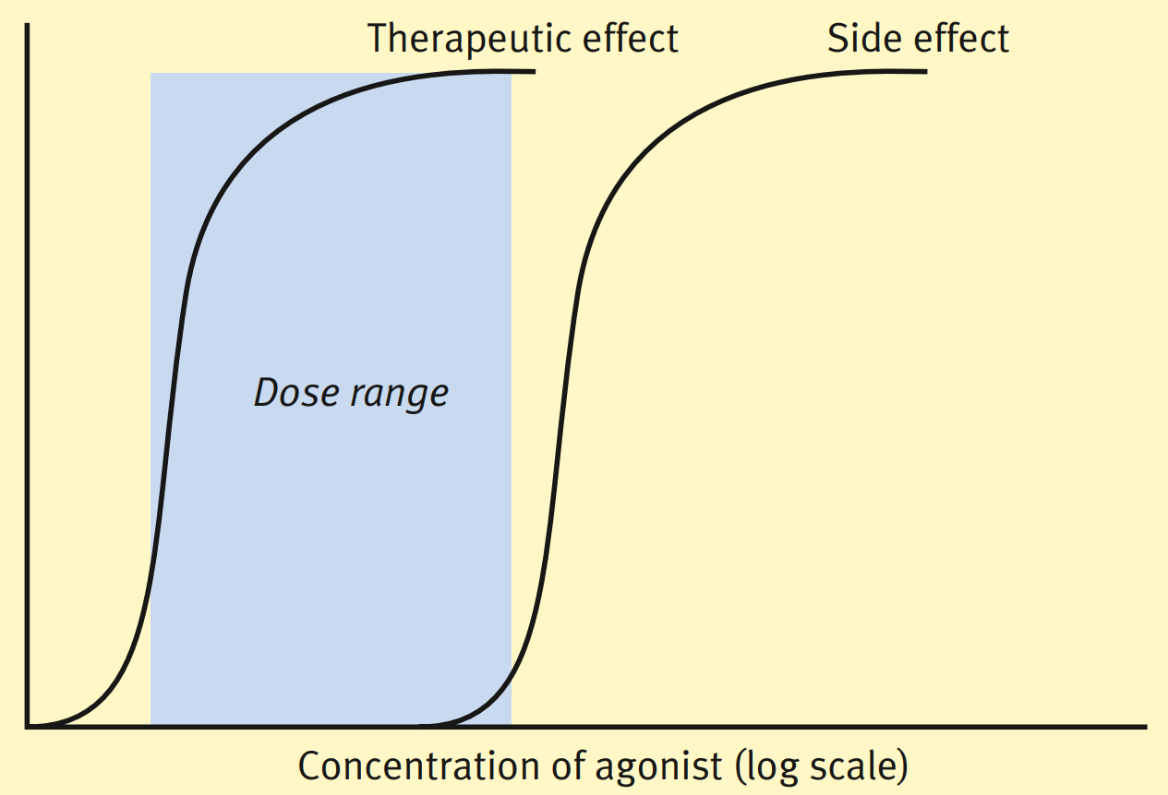
Efek obat terhadap respon biologis
Semakin banyak dosis obat maka dapat menimbulkan efek samping, oleh karena itu obat harus diberikan pada range dosis

Slide 7
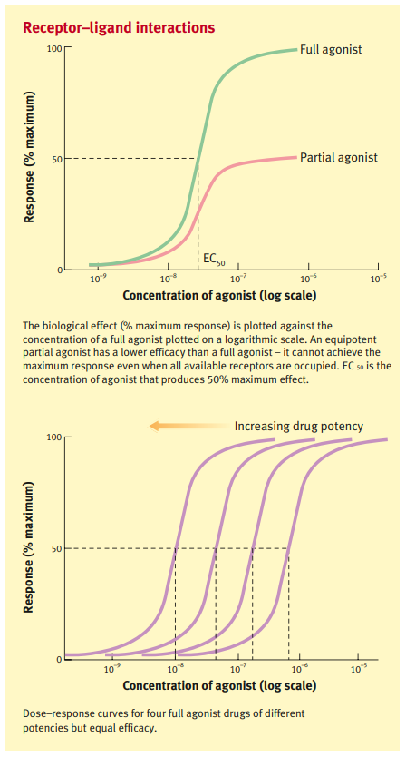
Obat agonis parsial memiliki efek yang lebih rendah dibandingkan obat agonis sepenuhnya. Selain itu meningkatkan potensi obat sangat penting karena dapat meniadakan efek samping

Slide 8
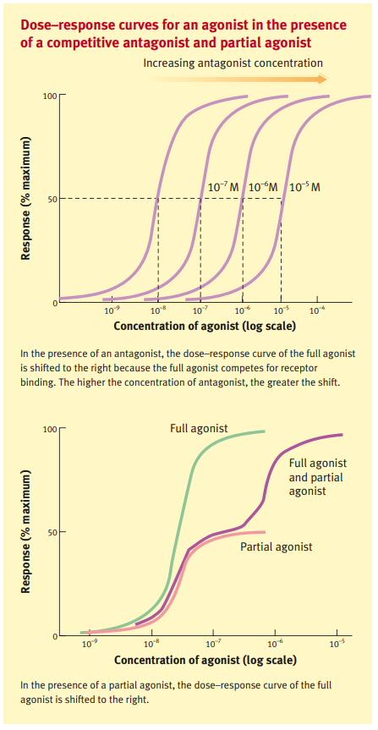
Saat obat agonis dan antagonis diberikan secara bersamaan maka akan terjadi kompetisi untuk berikatan dengan reseptor

Slide 9
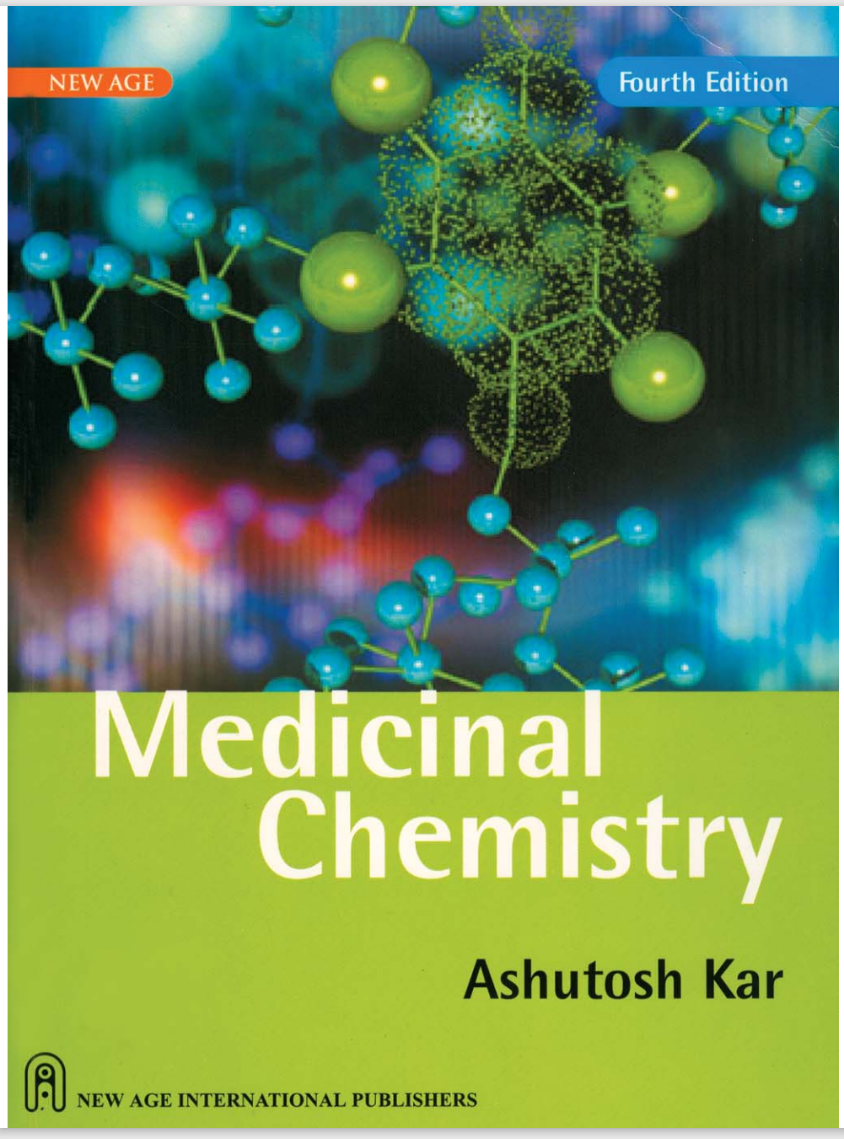
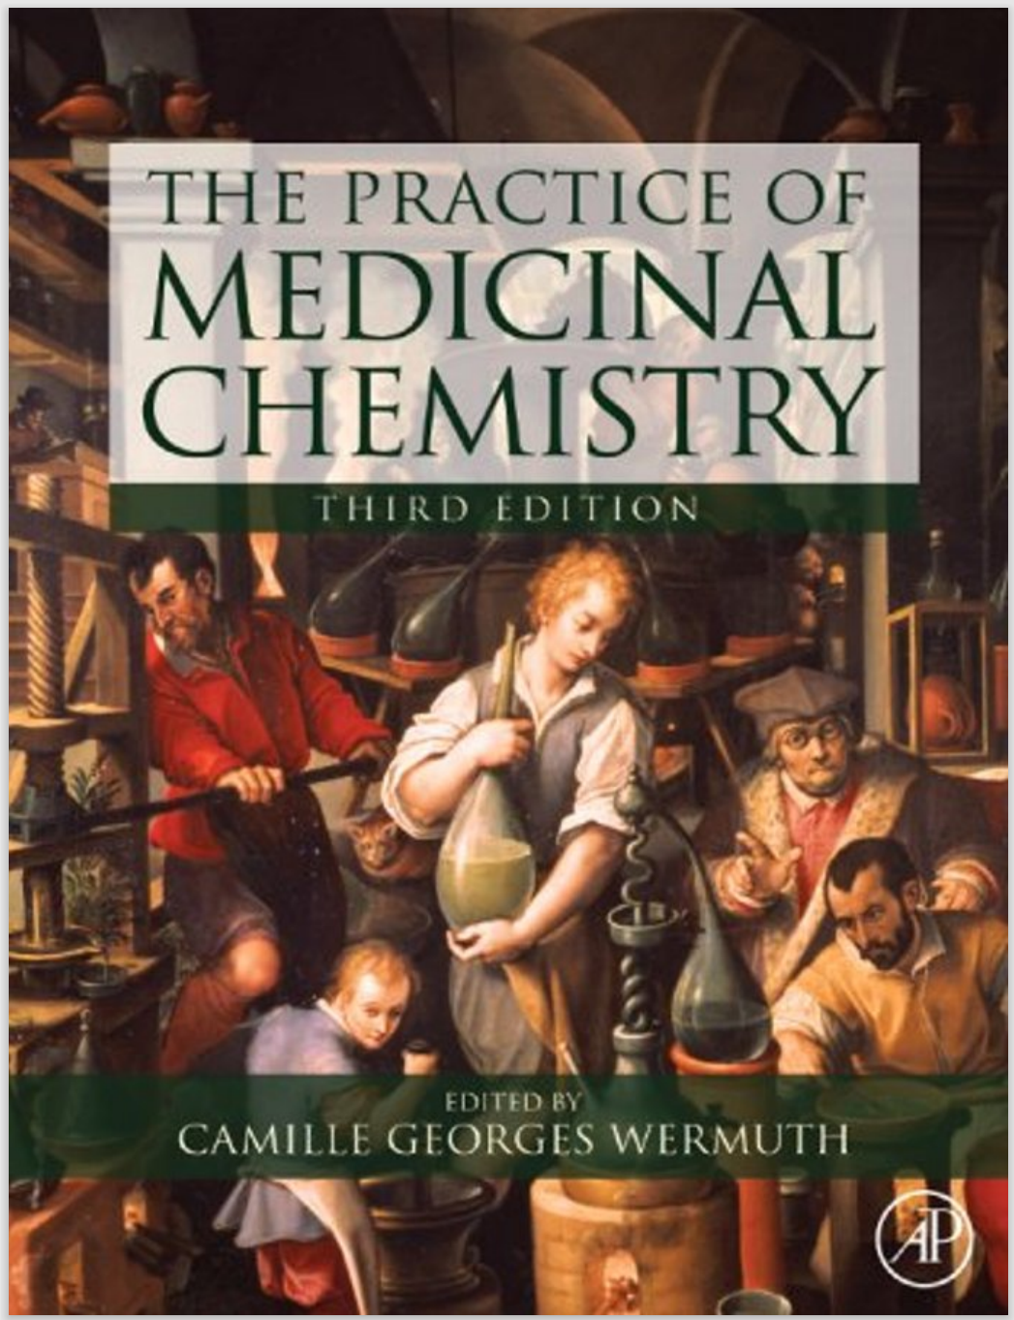
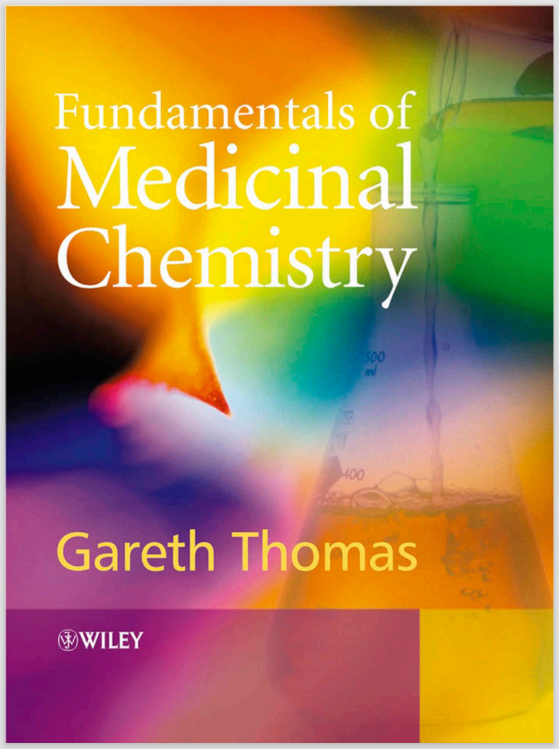
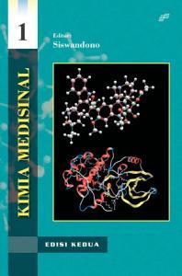
Buku referensi

Slide 10
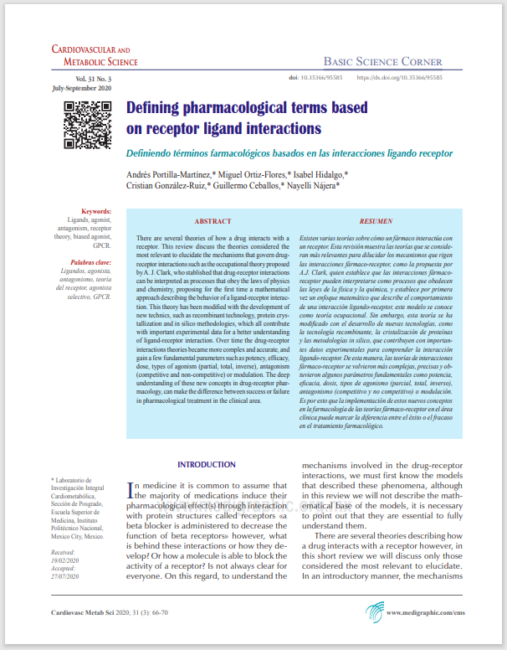
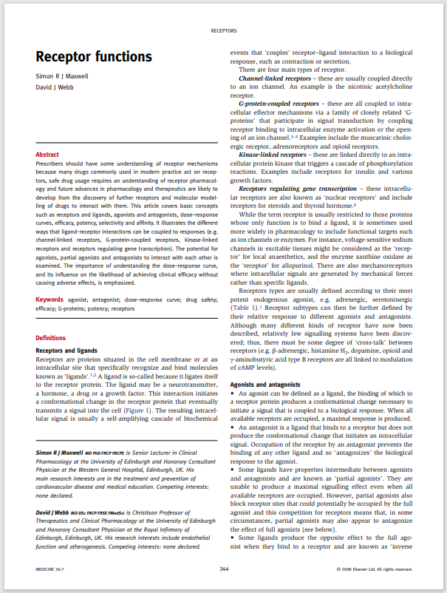
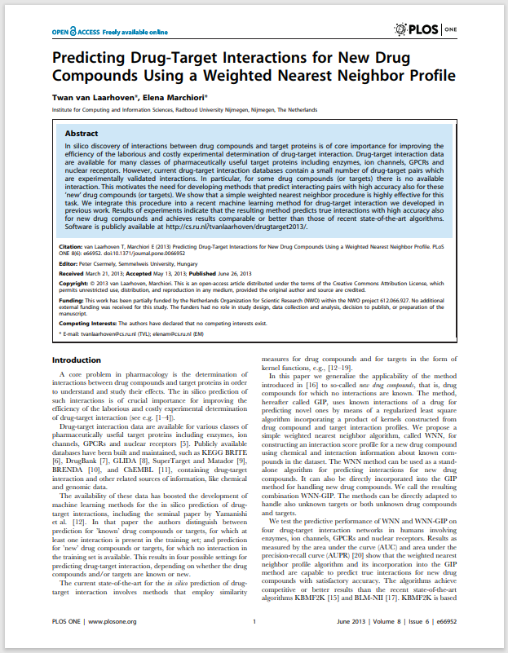
Artikel referensi

Slide 11
Terimakasih

